Slide 1
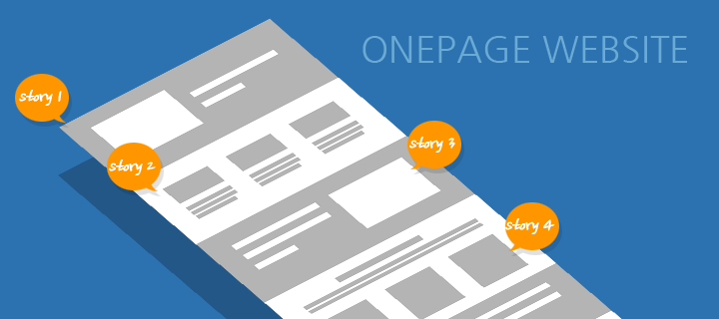

웹프로그래밍
웹 페이지 기획안
무인이동체공학과 17011757 박미희

Slide 2

회사 LOGO와 소개
대학생들이 PPT를 제작하거나 발표에 필요한 아이콘 및 이미지를 다운받을 수 있는 사이트입니다. 또한 자신이 만든 아이콘과 이미지를 다른 사람들과 공유할 수 있습니다.

Slide 3
SITE MAIN PAGE(PAGE.1)
상단에 사이드바 생성
-LOGO : 마우스 올리고 5초간 올릴시 main홈페이지 연결
-홈 : 클릭시 main홈페이지 연결
-회사소개 : 회사소개의 웹 사이트 연결(PAGE.2)
-아이콘 및 이미지 보기 : 아이콘 및 이미지 출력(PAGE.3)->원하는 이미지 클릭
시 PAGE.5로 연결(PAGE.3 예시 이미지 2~3개 쓸 예정)
-아이콘 및 이미지 공유 : 아이콘 및 이미지 공유있는 페이지 연결(PAGE.4)
-검색창 : 검색 결과와 맞는 아이콘 출력(PAGE.5)(예시 이미지 2개 쓸 예정)
-로그인/회원가입 : 로그인 웹 사이트 연결(PAGE.6)
하단에 이미지 슬라이드 생성
-BEST 아이콘 이미지 슬라이드 생성
-화살표로 이미지 이동

Slide 4
회사 소개 PAGE(PAGE.2)
맨 위쪽 상단에 사이드바 생성
상단에 회사 LOGO이미지 출력
-마우스 올릴 시 이미지 커짐
하단에 회사 소개

Slide 5
아이콘 및 이미지 출력PAGE(PAGE.3)
맨 위쪽 상단에 사이드바 생성
여러 이미지 생성(예시로 2~3개 정도 출력)
-마우스 올릴 시 이미지 커짐
-원하는 아이콘 및 이미지를 클릭하면 해당하는 아이콘 페이지로 연결

Slide 6
아이콘 및 이미지 공유 PAGE(PAGE.4)
상단에 사이드바 생성
중앙에 아이콘 및 이미지 올릴 수 있는 버튼 생성
-버튼 누를 경우 이미지를 올릴지 확인/취소 버튼을 가진 다이얼로그 출력

Slide 7
원하는 아이콘 및 이미지 출력PAGE(PAGE.5)
상단에 사이드바 생성
중앙에 원하는 아이콘 그림 생성
오른쪽에 아이콘의 이름과 색상선택 가능한 버튼 생성
-원하는 색상으로 변경시 “색상“ 문자의 color가 변하면서 색 확인 가능
하단에 다운로드 버튼과 프린트 출력 및 미리보기 버튼 생성
-다운로드 버튼 누를 시 이미지 다운로드 됨
-프린트 출력 및 미리보기 버튼 누를시 프린트 미리보기 창 생성
*예시로 이미지 2개 쓸 예정

Slide 8
로그인 PAGE(PAGE.6)
상단에 사이드바 생성
아이디와 비밀번호를 입력할 수 있는 칸 생성

Slide 9
감사합니다 : )
무인이동체공학과 17011757 박미희

